Slide 1
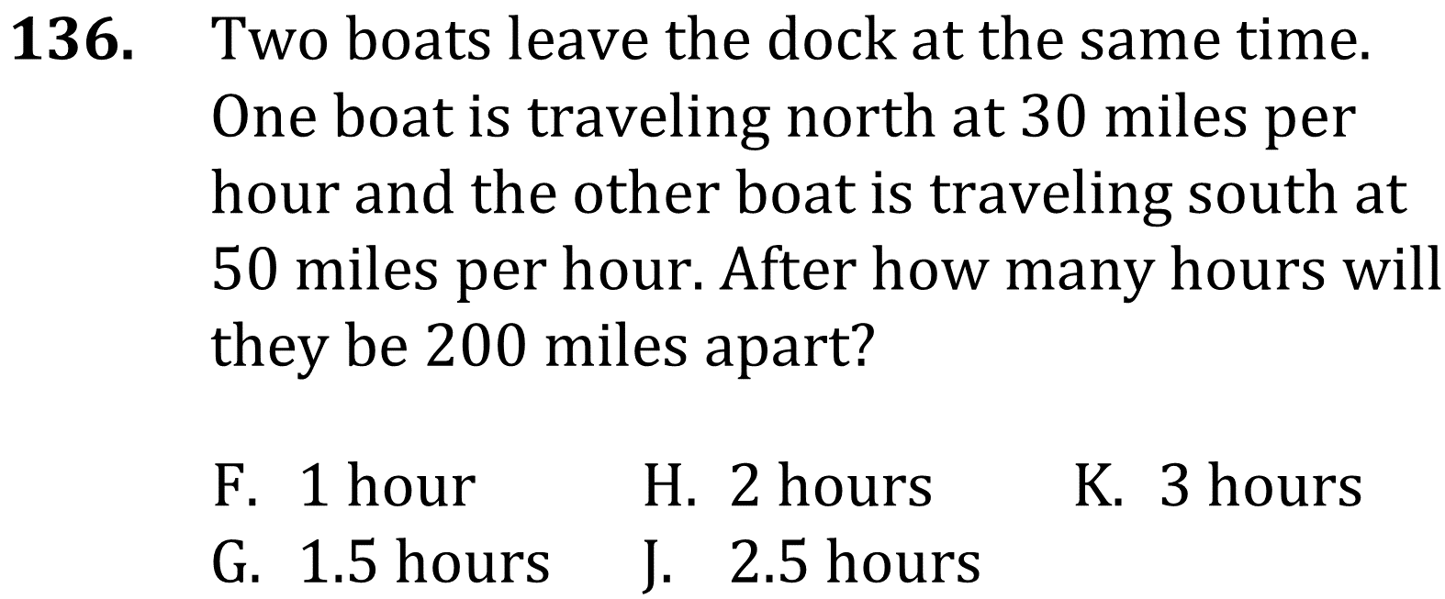
Linear functions

Slide 2
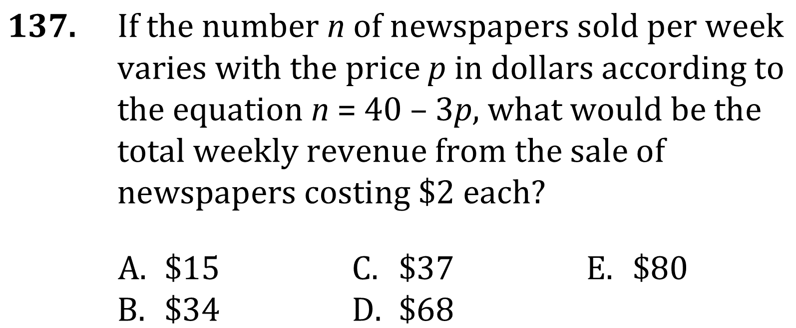
Linear functions

Slide 3
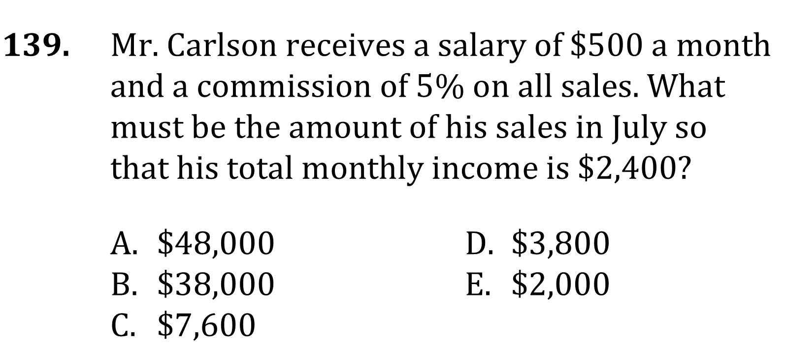
Linear functions

Slide 4
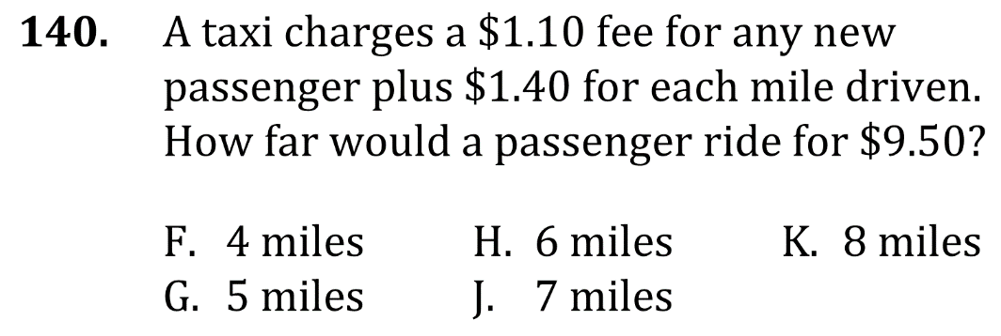
Linear functions

Slide 5
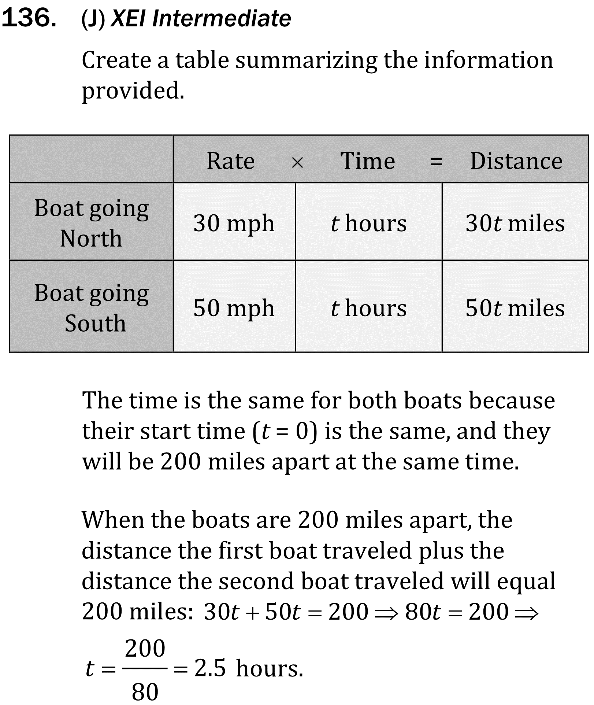
Linear functions

Slide 6
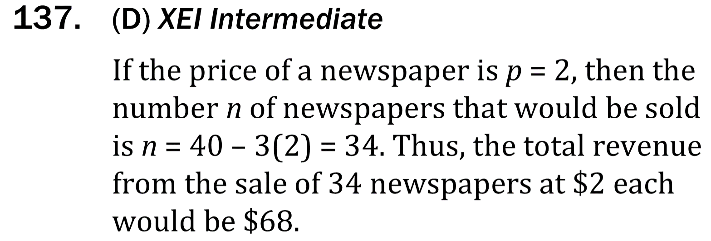
Linear functions

Slide 7
Linear functions

Slide 8
Linear functions

